Slide 1
Diversità, Equità e Inclusione (DEI)
Fausto Assennato
Presidente commissione DEI
di supporto allo staff
2023/2024

Slide 2
D - Diversità
E
I

Slide 3


Slide 4


Slide 5
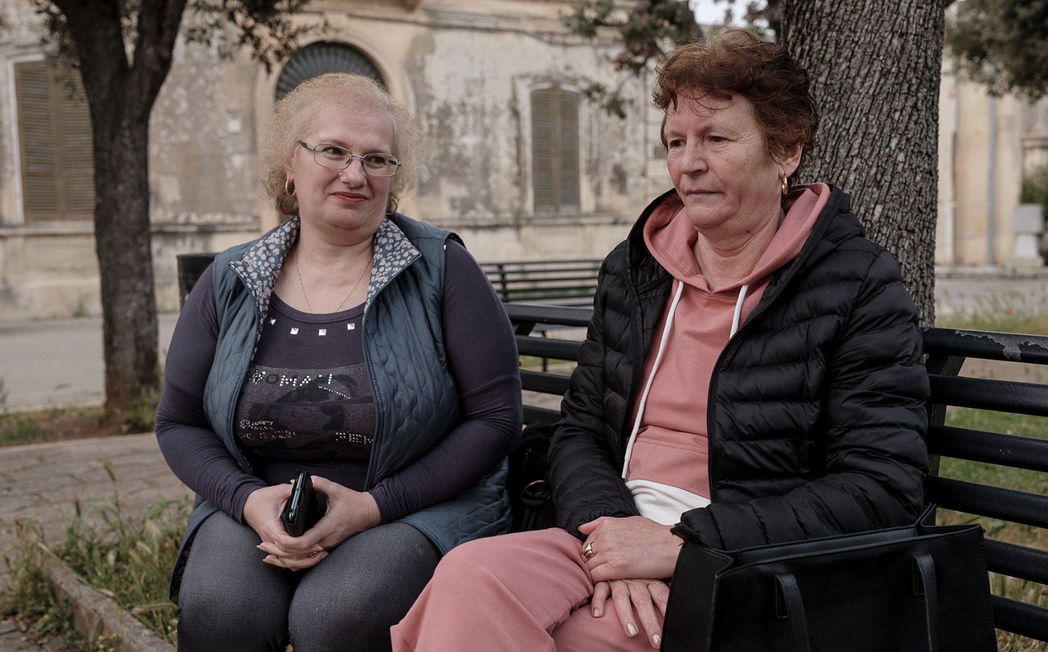

Slide 6
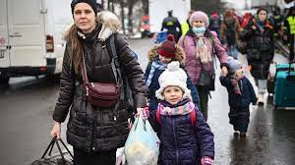

Slide 7


Slide 8
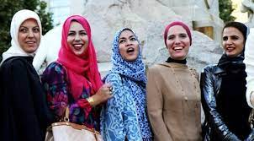

Slide 9
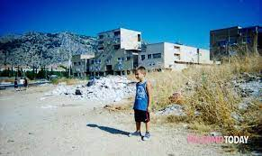

Slide 10


Slide 11
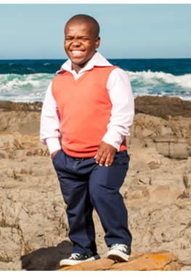

Slide 12
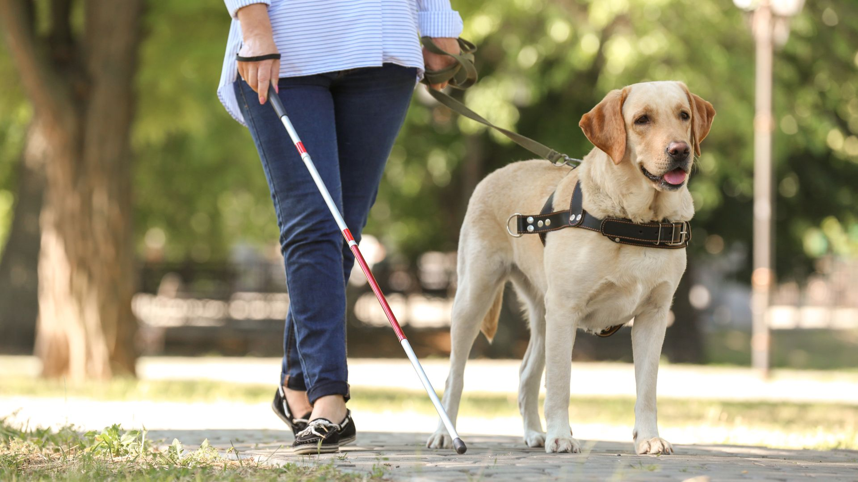

Slide 13


Slide 14
D
E - Equità
I

Slide 15


Slide 16


Slide 17
D
E
I - Inclusione

Slide 18


Slide 19
Dalla Tolleranza
all’INCLUSIONE

Slide 20
Nomina delegato DEI
di Club

Slide 21
Commissione
Per la Sicilia Occidentale Delegati:
Gioacchino Inguanta (Club Licata – AG)
Jimmy Nicolosi (Club Partanna – TP)
Antonietta Puzzo (Club Caltanissetta – CL)
Liliana Ragaglia (Club Palermo Monreale – PA)
Per Malta
Ullrich Salomo (Club Malta)

Slide 22
Commissione
Per la Sicilia Orientale Delegati:
Michele Riccobene (Club Enna – EN)
Vincenzo Sisinna (Club Paternò – CT)
Beatrice Antoci (Club Pozzallo – RG)
Lorella Mazzeo (Club Valle del Mela - ME)
Rosalba Savarino (Club Pachino – SR)

Slide 23
Commissione
Per il Rotaract Delegati:
Giulia Vita ( Club Agrigento – AG)
Elena Garau (Club Bagheria – PA)
Alessia Brunno (Club Lentini – SR)
Marco Munafò (Club Barcellona P.G. – ME)

Slide 24
Eliminiamo tutte le barriere per un mondo migliore
Buon Rotary

